Slide 1
Appstore数据分析

Slide 2
掌握描述性数据分析流程
熟练使用pandas、seaborn进行数据分析和可视化

Slide 3
案例介绍
数据清洗
单变量分析
业务数据可视化
业务解读

Slide 4
1 案例介绍
1.1 案例背景
对APP下载和评分数据分析帮助App开发者获取和留存用户
通过对应用商店的数据分析为开发人员提供可操作的意见

Slide 5
1 案例介绍
1.2 通过数据分析要解决的问题
免费和收费的App都集中在哪些类别
收费app的价格是如何分布的，不同类别的价格分布怎样
App文件的大小和价格以及用户评分之间是否有关

Slide 6
1 案例介绍
1.3 分析流程
数据概况分析
数据行/列数量
缺失值分布
单变量分析
数字型变量的描述指标（平均值，最小值，最大值，标准差等）
类别型变量（多少个分类，各自占比）

Slide 7
1 案例介绍
1.3 分析流程
多变量分析
按类别交叉对比
变量之间的相关性分析
可视化分析
分布趋势（直方图）
不同组差异（柱状图）
相关性（散点图/热力图）

Slide 8
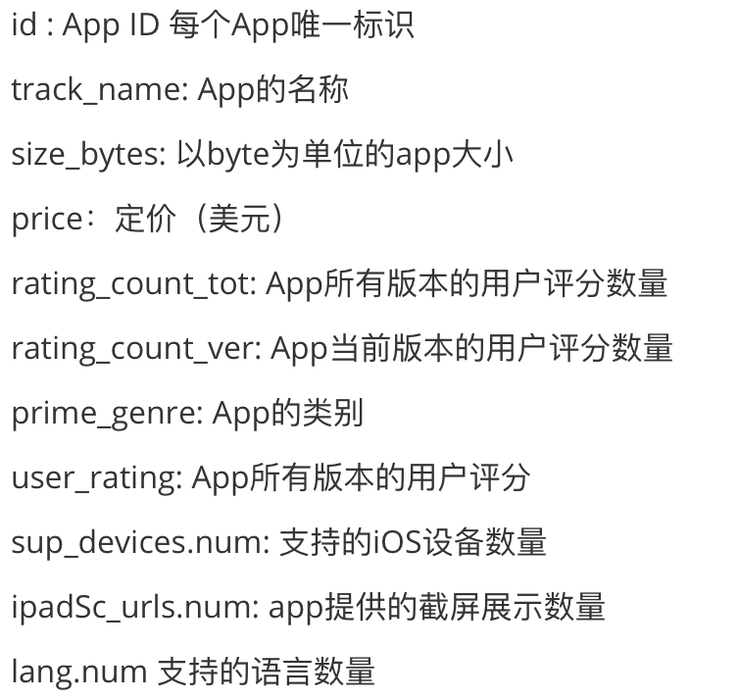
1 案例介绍
1.4 数据字段说明

Slide 9
案例介绍
数据清洗
单变量分析
业务数据可视化
业务解读

Slide 10
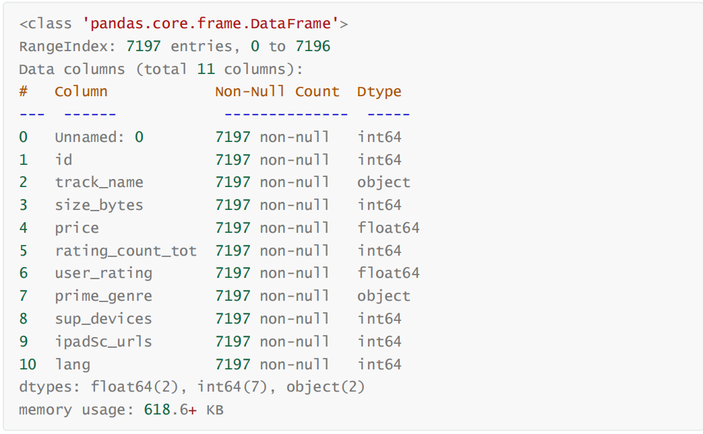
2 数据清洗
2.1 加载数据查看数据基本信息
import pandas as pd
#数据读取
app=pd.read_csv('data/applestore.csv')
#数据的基本信息
app.info()
app.head()

Slide 11
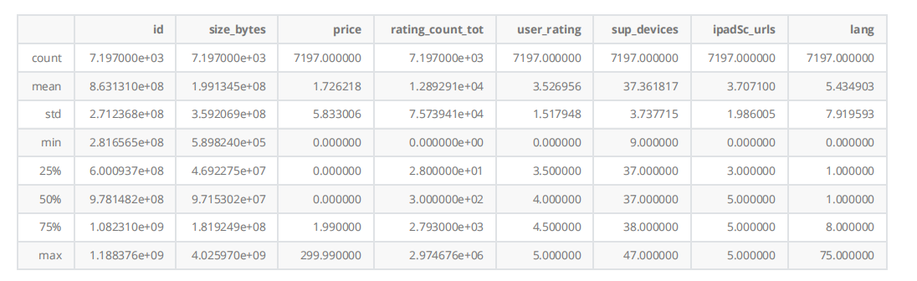
2 数据清洗
2.2 处理特殊列
#发现了unname 0这个奇怪的变量，需要进行清理
app.drop('Unnamed: 0',axis=1,inplace=True)
#drop默认是对行
#inplace表示直接替换掉原有数据
#同样可以用位置来取
#app.drop(app.columns[0],axis=1,inplace=True)
app.describe()

Slide 12
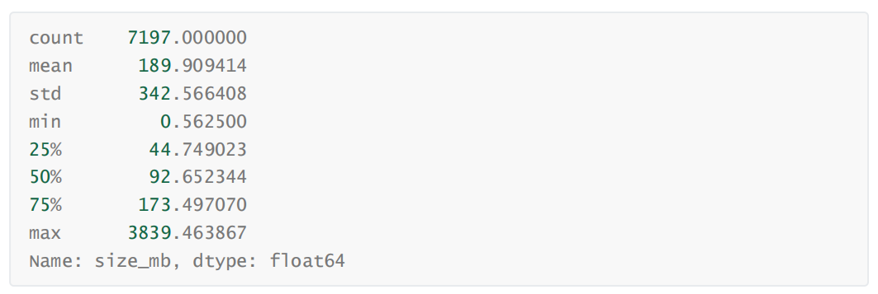
2 数据清洗
2.3 处理size
app['size_mb'] = app['size_bytes'] / (1024 * 1024)
app.size_mb.describe()

Slide 13
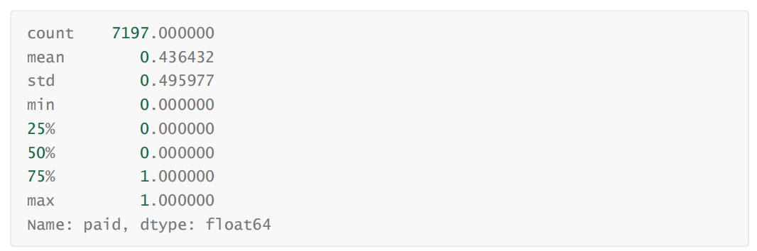
2 数据清洗
2.4 新增标签
#根据价格新增标签
app['paid'] = app['price'].apply(lambda x: 1 if x > 0 else 0)
#这里x为price，为paid赋值，即当price＞0，paid为1，其他情况下，paid为0
app.paid.describe()

Slide 14
案例介绍
数据清洗
单变量分析
业务数据可视化
业务解读

Slide 15
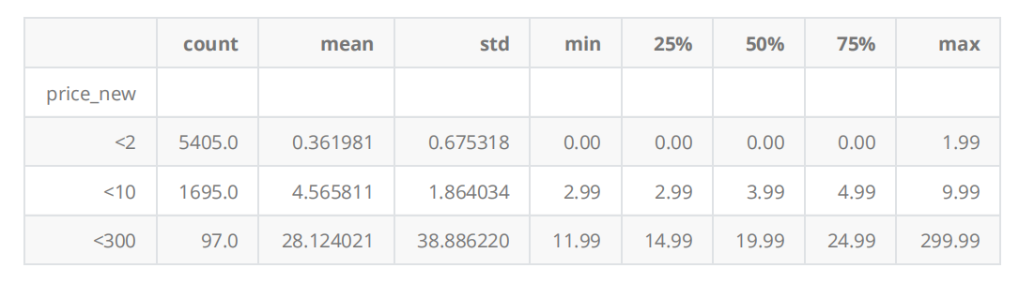
3 单变量分析
3.1 查看价格分布
#value_counts (price,prime_genre)
#value_counts只能对应series，不能对整个dataframe做操作
app.price.value_counts()
从数据中可以看出，价格>50的比较少，将价格快速分组
bins = [0,2,10,300]
labels = ['<2', '<10','<300']
app['price_new']=pd.cut(app.price, bins, right=False, labels=labels)
#分组后查看数据分布情况
app.groupby(['price_new'])['price'].describe()

Slide 16
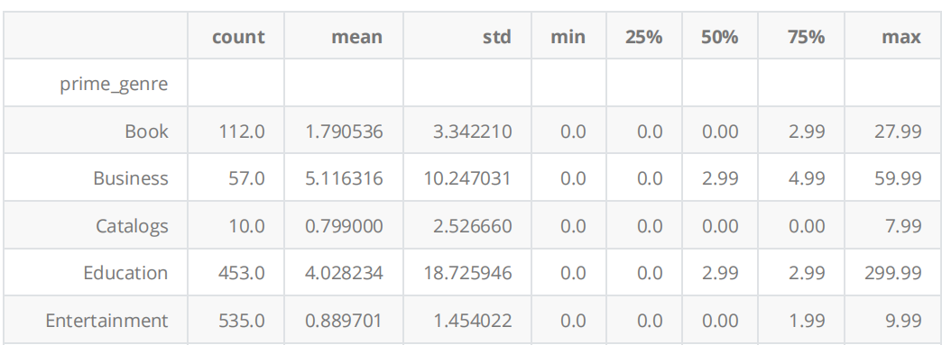
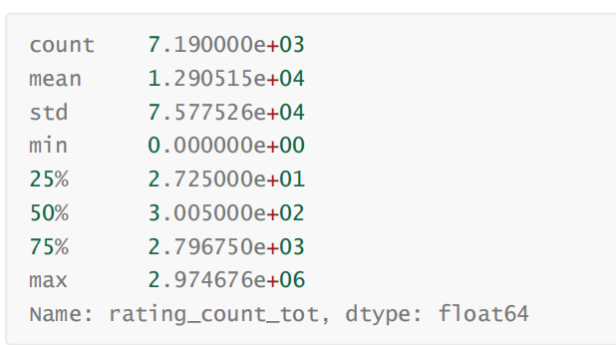
3 单变量分析
3.2 查看不同类别app的价格分布
# groupby操作
app.groupby(['prime_genre'])['price'].describe()
# 删除价格大于等于49.99的app
app=app[app['price']<=49.99]
# 评论情况分析
app.rating_count_tot.describe()

Slide 17
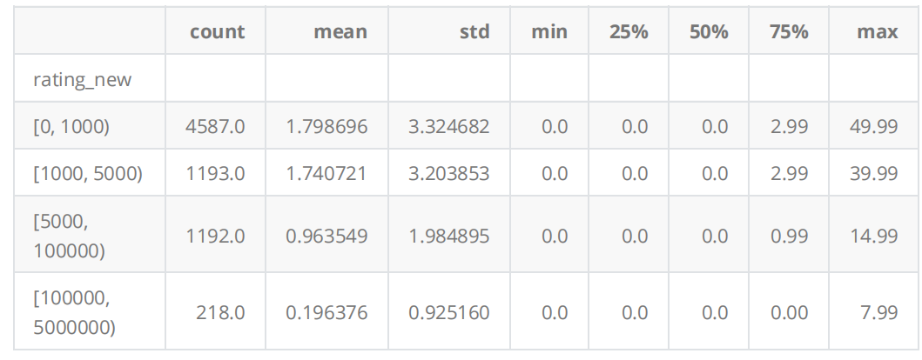
3 单变量分析
3.3 对App用户打分数量进行分组
bins = [0,1000,5000,100000,5000000]
app['rating_new']=pd.cut(app.rating_count_tot, bins, right=False)
#用户打分和价格的关系
app.groupby(['rating_new'])['price'].describe()

Slide 18
案例介绍
数据清洗
单变量分析
业务数据可视化
业务解读

Slide 19
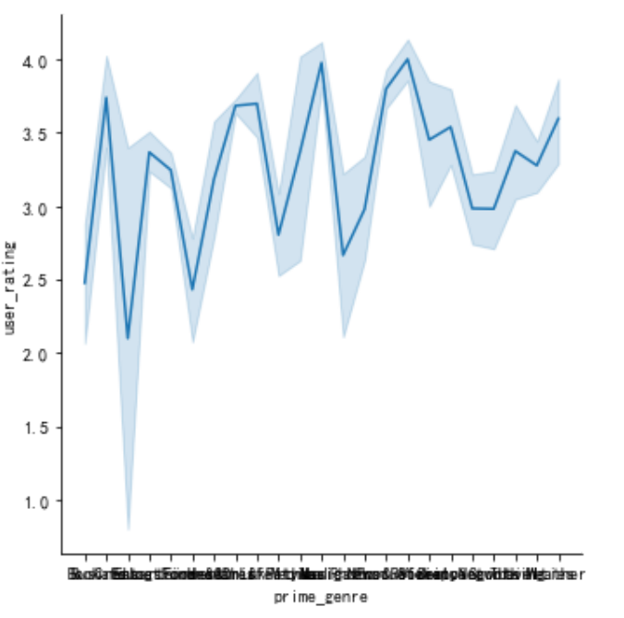
4 业务数据可视化
4.1 app类型和评分关系
import matplotlib.pyplot as plt
import seaborn as sns
%matplotlib inline
#app评分关系
plt.figure(figsize=(30,20))#调整大小
sns.relplot(x="prime_genre", y="user_rating",
kind='line',data=app) #折线图

Slide 20
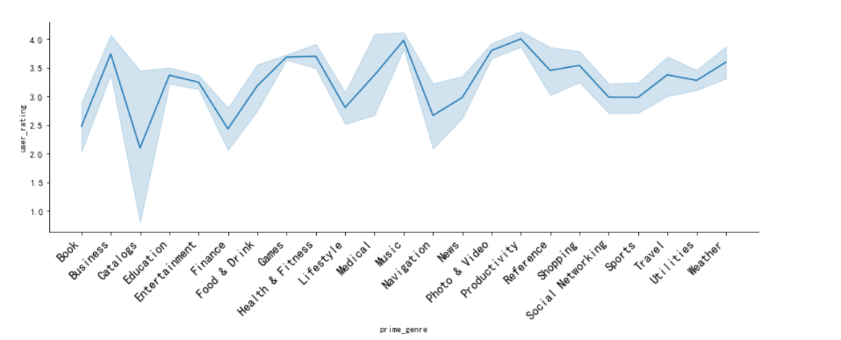
4 业务数据可视化
4.1 app类型和评分关系
从上图中可以看出，大部分评分集中在2分和4分之间，但是plt.figure(figsize=(30,20)) 并没有起作用
可以通过height 和 aspect 两个参数调整图片大小
使用 catplot() 、 relplot() (以及pairplot(), lmplot() 和 jointplot()), 使用 height 关键字来控制图片高度 aspect 控制宽高比例
sns.relplot(x="prime_genre", y="user_rating",kind='line',data=app,height=5,aspect=3)
#将x轴文字旋转45度
plt.xticks(
rotation=45,
horizontalalignment='right',
fontweight='light',
fontsize='x-large'
)

Slide 21
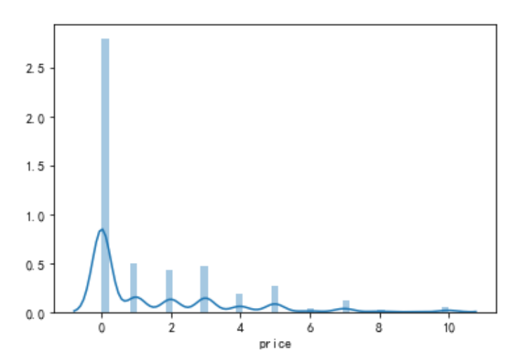
4 业务数据可视化
4.2 价格分布
app1=app[app['price']<=9.99]
#直方图，APP价格的分布
sns.distplot(app1['price'])
从上面的结果中看出，大部分应用都是免费的，极少数APP的收费>5元

Slide 22
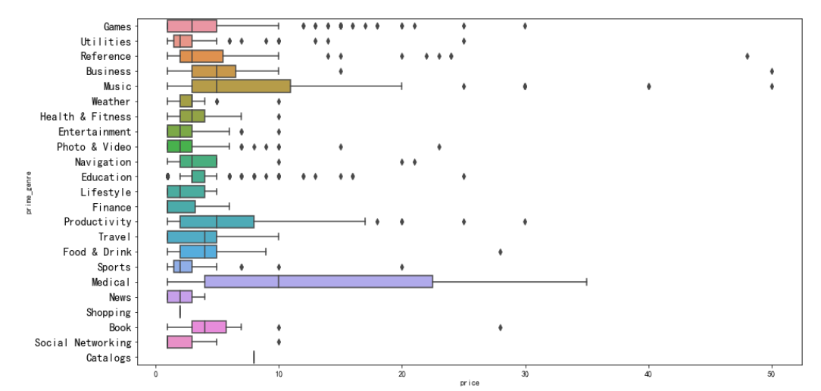
4 业务数据可视化
4.2 价格分布
收费app的价格分布是如何的？不同类别之间有关系吗？
plt.figure(figsize=(15,8))#调整大小
sns.boxplot(x='price',y='prime_genre',data=app[app['paid']==1])
plt.yticks(fontweight='light',fontsize='x-large')
价格绝大部分都集中在9.99美元以内，个别类别（如医疗）等因专业性总体价格会高于其他类别

Slide 23
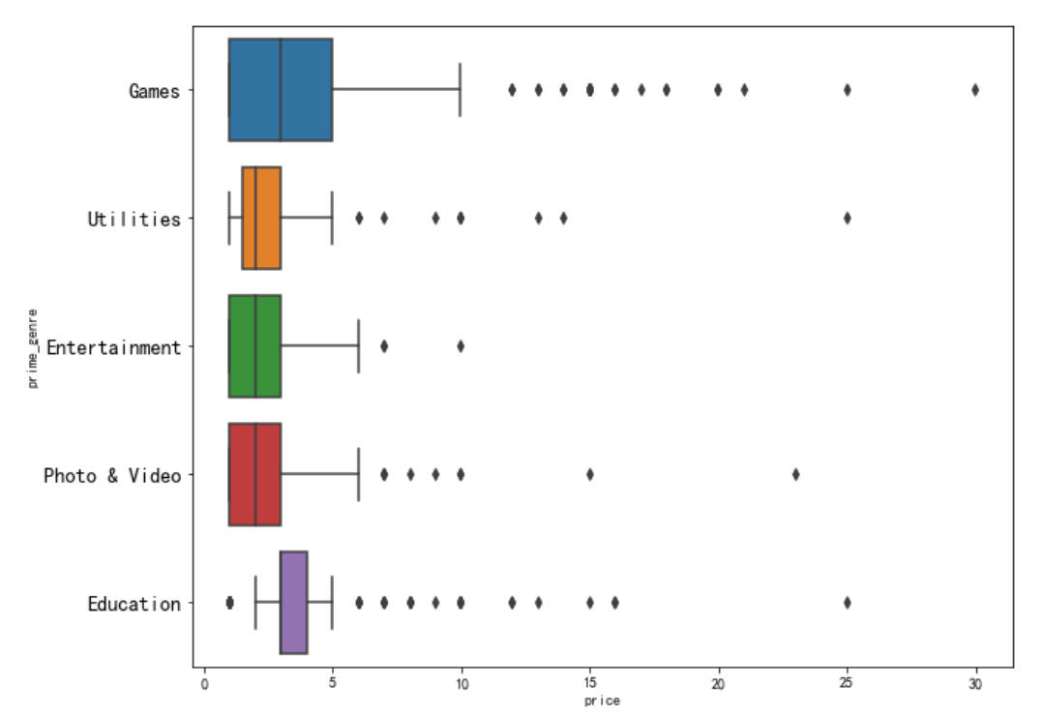
4 业务数据可视化
4.3 绘制前五个类别的app价格
#只保留应用数量最多的前5个类别
top5 = app.groupby(['prime_genre'])['price'].count().sort_values(ascending = False).head().index.tolist()
app5 = app[app.prime_genre.isin(top5)]
plt.figure(figsize=(10,8))#调整大小
sns.boxplot(x='price',y='prime_genre',data=app5[app['paid']==1]) #箱线图
从上图可以看出，Games的价格分布更广，最大值也较高，异常值也较多

Slide 24
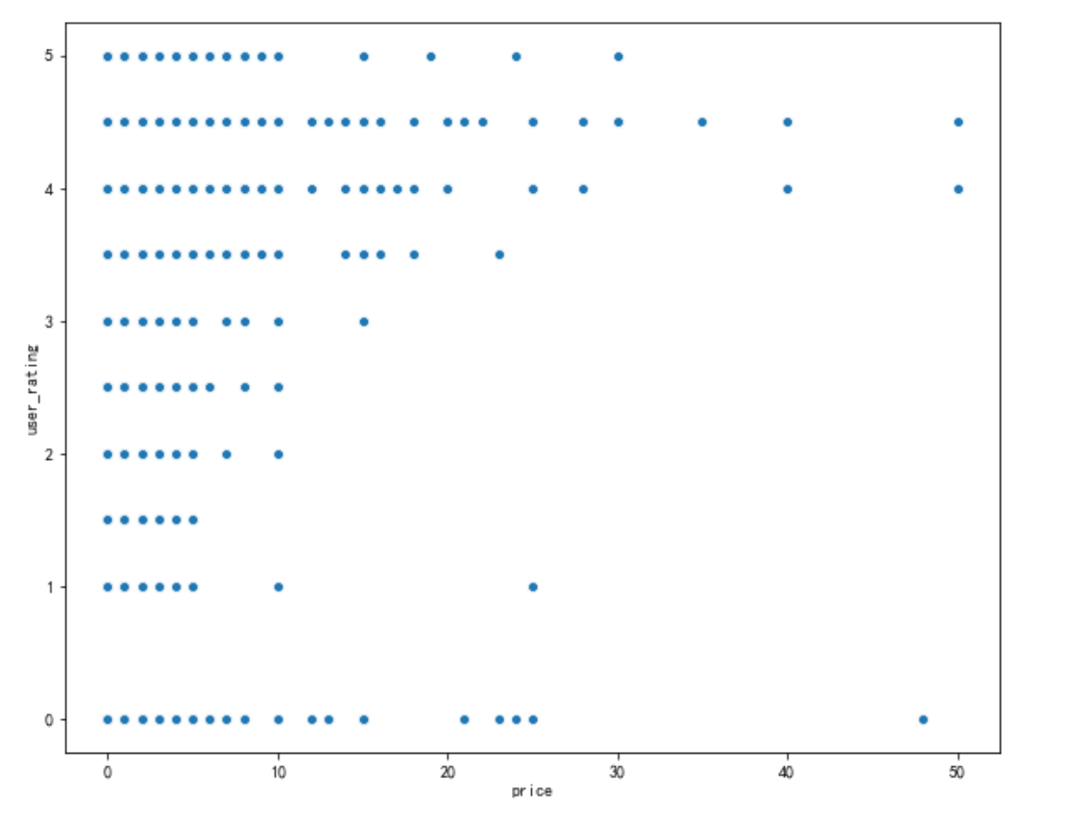
4 业务数据可视化
4.4 价格和用户评分的分布
plt.figure(figsize=(10,8))
sns.scatterplot(x='price',y='user_rating',data=app) #散点图
从散点图可以看出，价格和评价关联不强，高价的应用评价两级分化，但数据相对较少

Slide 25
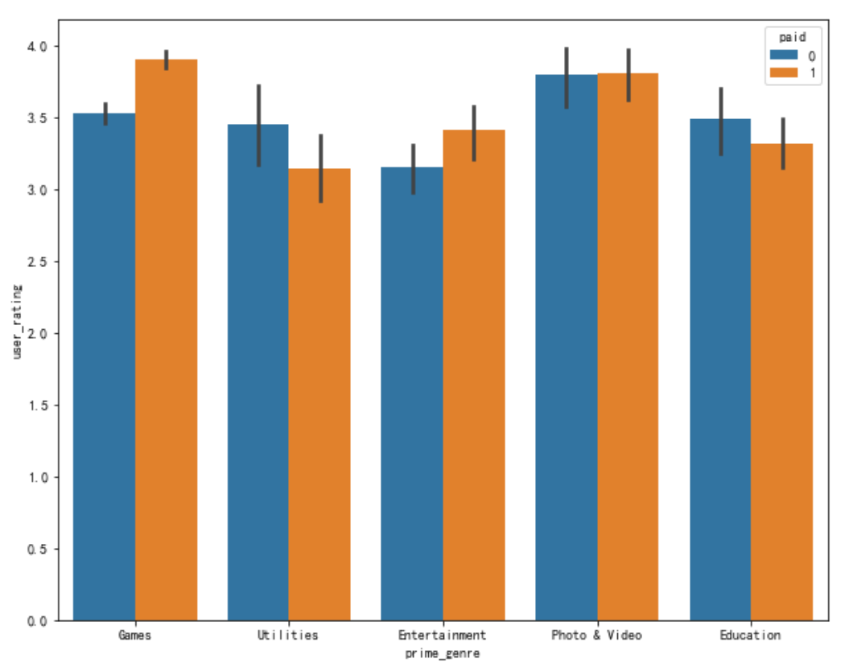
4 业务数据可视化
4.5 前5个类别app的用户评分均值
#同一类别，将免费和付费的评分进行对比
plt.figure(figsize=(10,8))
sns.barplot(x='prime_genre',y='user_rating',hue='paid',data=app5) #柱状图

Slide 26
案例介绍
数据清洗
单变量分析
业务数据可视化
业务解读

Slide 27
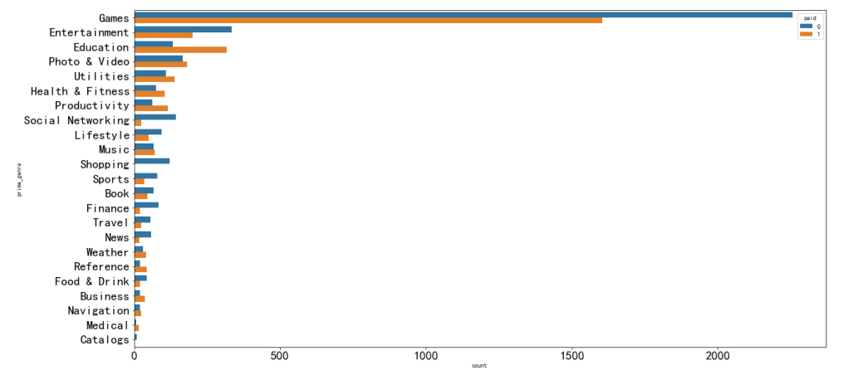
5 业务解读
5.1 免费或收费APP集中在哪些类别
第一步，将数据加总成每个类别有多少个app
第二步，从高到低进行排列
第三步，将数据进行可视化
#使用countplot--count是对数据加总，plot将数据进行可视化
#参数order 指定数据显示的顺序
plt.figure(figsize=(20,10))
sns.countplot(y='prime_genre',hue='paid',data=app,order=app['prime_genre'].value_counts().index)
plt.tick_params(labelsize=20)
免费或收费都是高度集中在游戏类别

Slide 28
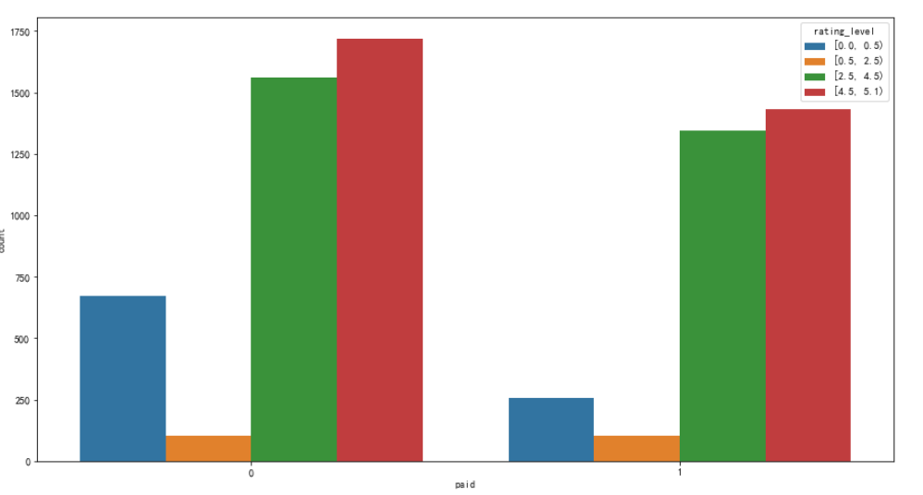
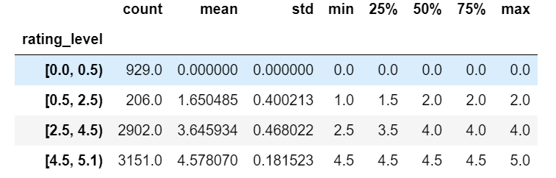
5 业务解读
5.2 免费与收费的APP在不同评分区间的分布
将评分进行分箱，查看落入不同箱中应用的数量
bins=[0,0.5,2.5,4.5,5.1]
app['rating_level']=pd.cut(app.user_rating,bins,right=False)
app.groupby(['rating_level'])['user_rating'].describe()
plt.figure(figsize=(15,8))
sns.countplot(x='paid',hue='rating_level',data=app)
免费和收费APP，评分的分布基本相似，收费的APP低分的相对少一些

Slide 29
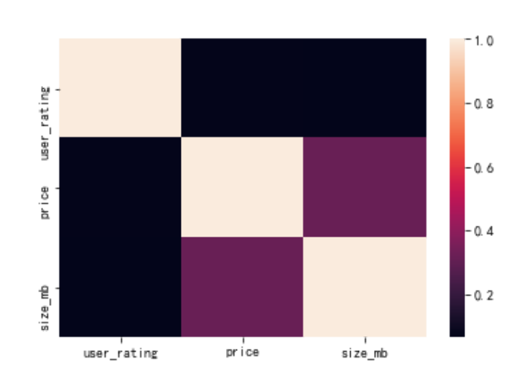
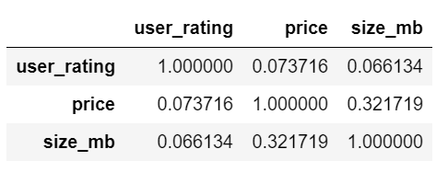
5 业务解读
5.3 APP的大小、价格和用户评分之间关系
通过热力图来查看变量之间两两相关系数
q4=['user_rating','price','size_mb']
app[q4].corr()
sns.heatmap(app[q4].corr())
#热力图，展现变量之间两两之间关系的强弱
应用的大小、价格与评分没有很明显的关联，但是价格和大小之间有正相关关系

Slide 30
常规的探索性数据分析套路：查看概况->单变量分析->多变量分析->可视化分析
Seaborn绘图的时候，有些api在调整图片大小时，使用plt.figure(figsize=())无效，此时可以使用 height 关键字来控制图片高度 aspect 控制宽高比例
Seaborn在绘制柱状图的时候，可以使用hue参数 传入类别型变量，方便进行对比

